Slide 1


Lập trình CSDL
Conceive Design Implement Operate
Giảng viên: Nguyễn Nghiệm

Slide 2
Mức độ tái sử dụng trong lập trình JDBC
Controller
Controller
Controller
DAO
JdbcHelper
JdbcHelper
JDBC
JDBC
JDBC
Application
Database
Application
Database
Application
Database

Slide 3
Lập trình JDBC
Conceive Design Implement Operate
Giảng viên: Nguyễn Nghiệm

Slide 4

Mục tiêu
Kết thúc môn học này, bạn có khả năng
Mô hình tổ chức lập trình JDBC
Sử dụng Statement
Sử dụng PreparedStatement
Sử dụng CallableStatement

Slide 5
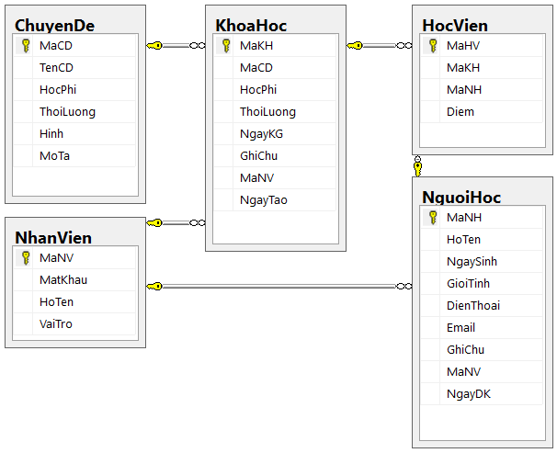
Review CSDL EduSys
Table
Chuyên đề
Khóa học
Người học
Học viên
Nhân viên
Stored Procedure
Sp_BangDiem(INT MaKH)
Sp_DiemChuyenDe()
Sp_DoanhThu(INT year)
Sp_LuongNguoiHoc()

Slide 6
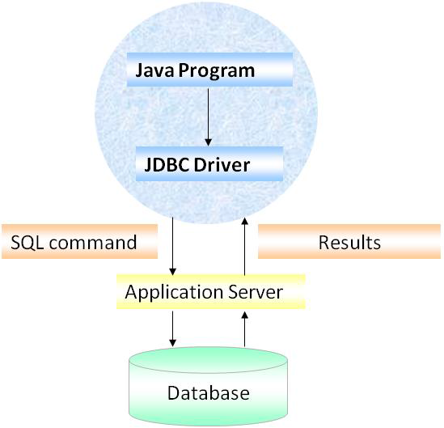
Mô hình ứng dụng JDBC

Slide 7
JDBC API
ResultSet
ResultSet
ResultSet
Statement
PreparedStatement
CallableStatement
1
2
3
Connection
DriverManager
Application
Driver
DBMS

Slide 8
Sử dụng Statement

Slide 9
JDBC - Statement
ResultSet
SELECT * FROM ChuyenDe
WHERE HocPhi BETWEEN 5 AND 6.5
Statement
Connection
DriverManager
Application
Driver
DBMS

Slide 10
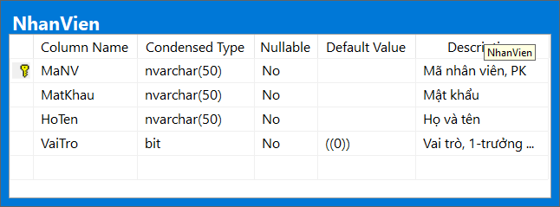
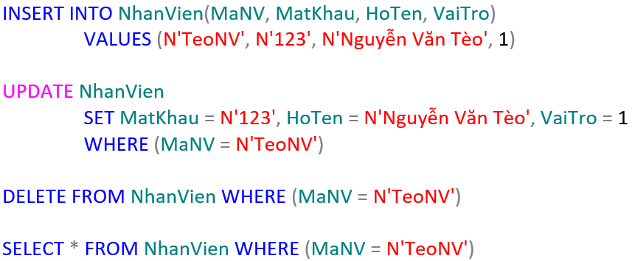
Statement

Slide 11
Các bước lập trình JDBC - Statement
Class.forName()
1. Nạp driver
DriverManager.getConnection()
2. Mở kết nối
Connection.createStatement()
3. Tạo Statement để thực thi câu lệnh SQL
4. Thao tác
4. Truy vấn
Statement.executeUpdate(SQL)
Statement.executeQuery(SQL)
ResultSet.next()
ResultSet.getXyz()
4.1. Đọc dữ liệu
Connection.close()
5. Đóng kết nối

Slide 12
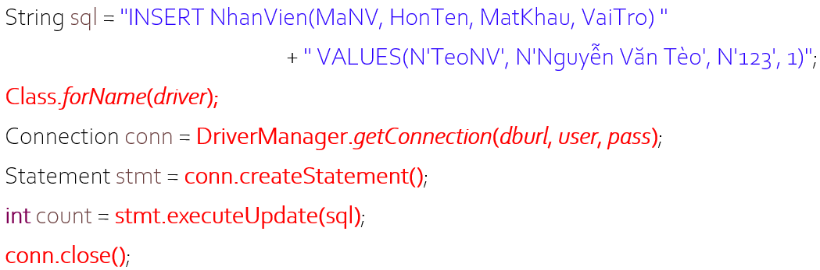
Thao tác
Câu lệnh SQL
INSERT
UPDATE
DELETE

Slide 13
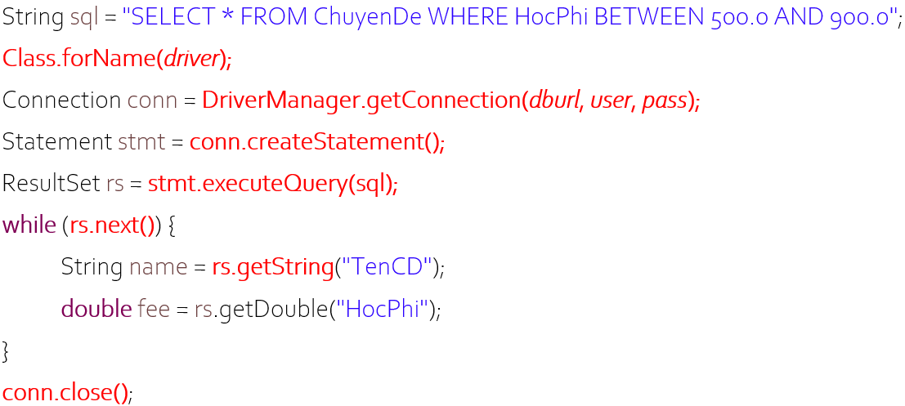
Truy vấn
rs.next()
Đọc 1 bản ghi tiếp theo
rs.getXyz()
Đọc 1 giá trị của cột có tên tại bản ghi hiện tại

Slide 14
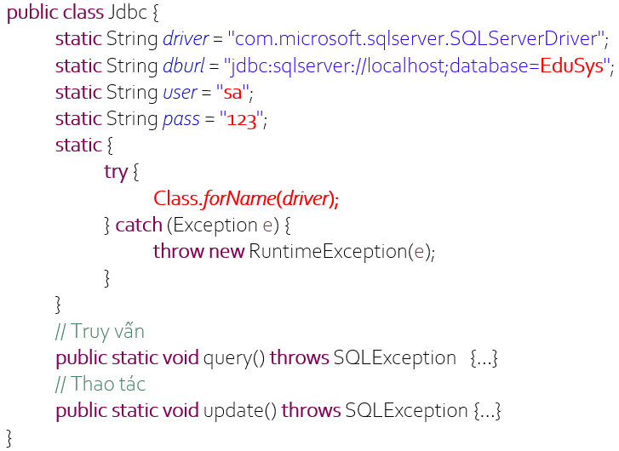
Cấu trúc tổ chức mã nguồn
Thông số kết nối CSDL
Nạp Driver vào ứng dụng chỉ một lần duy nhất
+ SELECT
+ INSERT, UPDATE và DELETE

Slide 15
Sử dụng PreparedStatement

Slide 16
JDBC - PreparedStatement
ResultSet
SELECT * FROM ChuyenDe
WHERE HocPhi BETWEEN ? AND ?
PreparedStatement
2
Connection
DriverManager
Application
Driver
DBMS

Slide 17
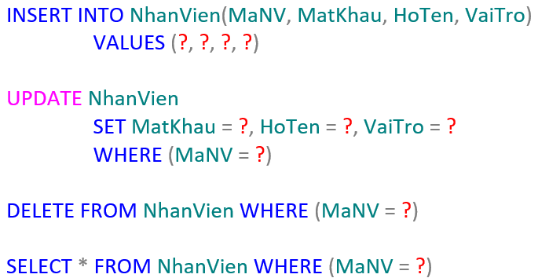
PreparedStatement

Slide 18
Các bước lập trình JDBC - PreparedStatement
Class.forName()
1. Nạp driver
DriverManager.getConnection()
2. Mở kết nối
Connection.prepareStatement(SQL)
stmt.setXyz(?)
3. Tạo PreparedStatement để thực thi câu lệnh SQL
4. Thao tác
4. Truy vấn
Statement.executeUpdate()
Statement.executeQuery()
ResultSet.next()
ResultSet.getXyz()
4.1. Đọc dữ liệu
Connection.close()
5. Đóng kết nối

Slide 19
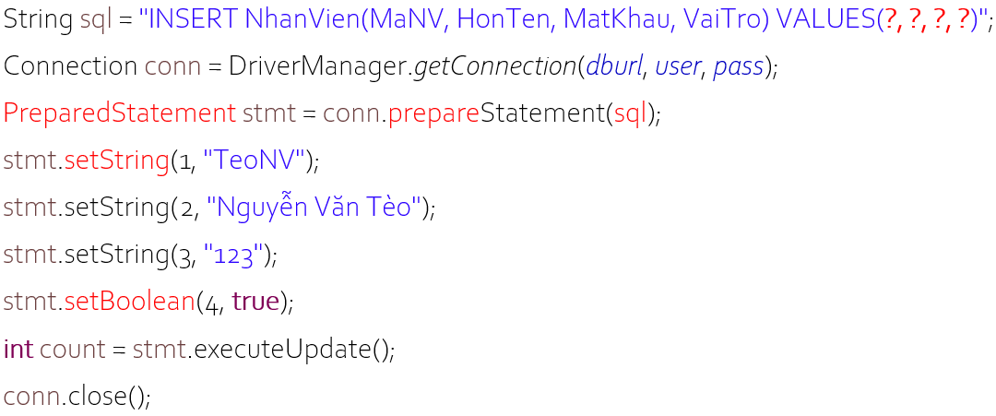
Thao tác
stmt.setObject(1, “TeoNV”)
stmt.setObject(2, “Nguyễn Văn Tèo”)
stmt.setObject(3, “123”)
stmt.setObject(4, true)

Slide 20
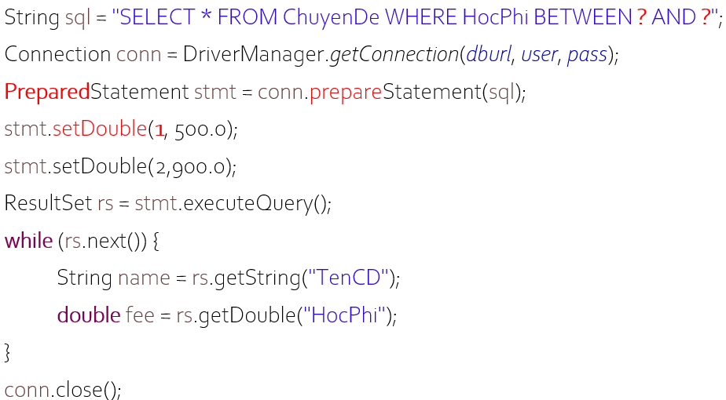
Truy vấn

Slide 21
Sử dụng CallableStatement

Slide 22
JDBC - CallableStatement
ResultSet
{CALL sp_BangDiem (?)}
CallableStatement
3
Connection
DriverManager
Application
Driver
DBMS

Slide 23
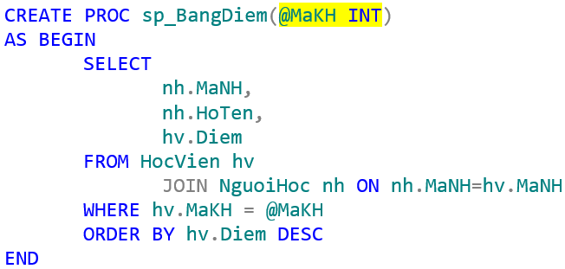
Stored Procedure

Slide 24
Các bước lập trình JDBC - CallableStatement
Class.forName()
1. Nạp driver
DriverManager.getConnection()
2. Mở kết nối
Connection.prepareCall(PROC)
stmt.setXyz(?)
3. Tạo CallableStatement để thực thi PROC
4. Thao tác
4. Truy vấn
Statement.executeUpdate()
Statement.executeQuery()
ResultSet.next()
ResultSet.getXyz()
4.1. Đọc dữ liệu
Connection.close()
5. Đóng kết nối

Slide 25
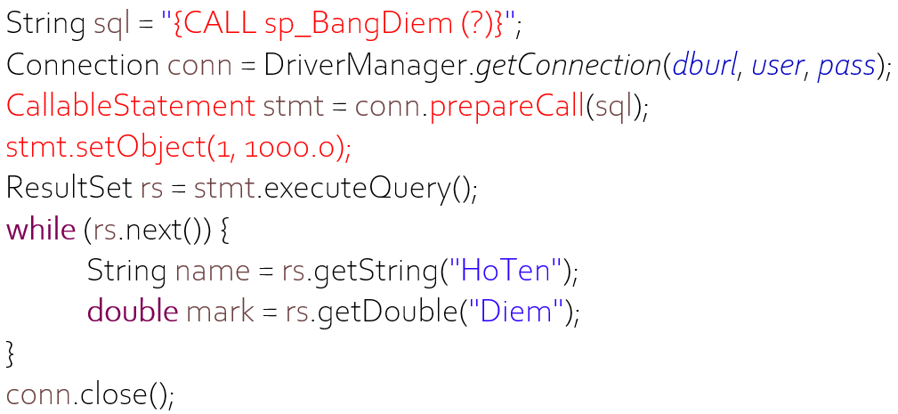
CallableStatement

Slide 26
Chọn phương pháp nào?
Statement
Ngắn gọn nhưng không an toàn dễ bị hack bởi SQL Injection
PreparedStatement
Code dài hơn nhưng có nhiều ưu điểm
An toàn, tránh SQL Injection
Không phụ thuộc Unicode, dấu nháy đơn (trong suốt DBMS)
Cho phép làm việc với dữ liệu nhị phân (byte[])
Mã rõ ràng
Chạy nhanh hơn nếu câu lệnh được sử dụng nhiều lần (prepared)
Có thể thay thế hoàn toàn Statement
CallableStatement
Ngắn gọn, nhưng phải viết thủ tục lưu
Ngoài ưu điểm như PreparedStatement, nó còn chạy nhanh hơn

Slide 27

Tổng kết
Mô hình ứng dụng JDBC
Tìm hiểu JDBC API
Sử dụng
Statement
PreparedStatement
CallableStatement

Slide 28



Cảm ơn

